Slide 1
Introduction to 2D Game Development
Tobias Benecke
Sara Zecha
Notes:
Gerd ist voll cool!
Hallo und herzlich willkommen zu Intro 2d
Schön, dass ihr alle da seid :) freut mich :)
Fakultativ
Keine cp
Nur erfahrung und anwendung von einfinf

Slide 2
Zitat
„Ihr wollt der König sein? Ich hab euch nicht gewählt“
Notes:
Spielezitat → alte Tradition von uns
Wer weiß aus welchem Spiel?
Kennt das jemand ?
Traut euch

Slide 3
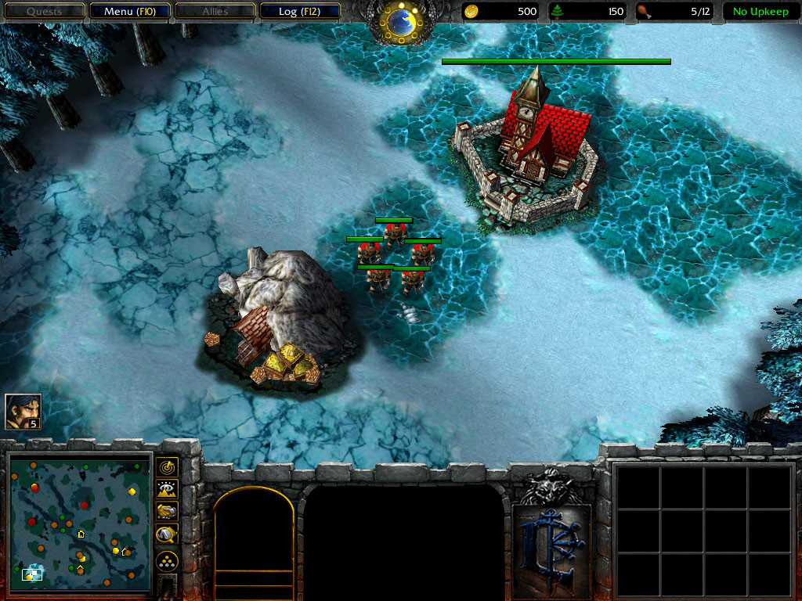
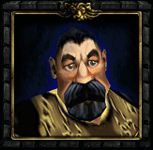
Warcraft 3
Notes:
4 – 5 Sätze über das Spiel
Portal, cooles Spiel, Rätselspiel durch verschiedene Kammern,

Slide 4
Jetzt Live-Coding: GameTime und Animationen

Slide 5
Nächste Woche mit:
Euren Spielen und Enrico

